Slide 1
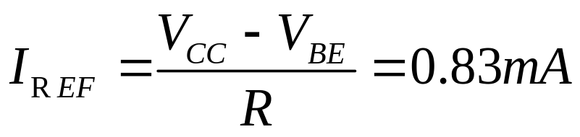
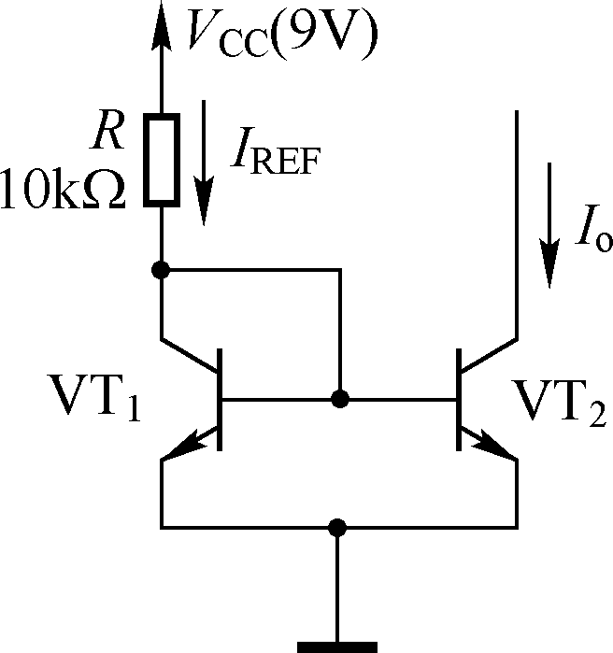
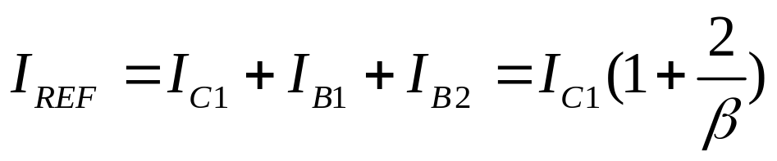
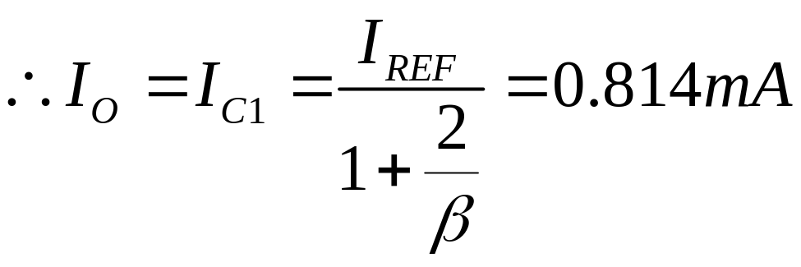
习题6.1

Slide 2

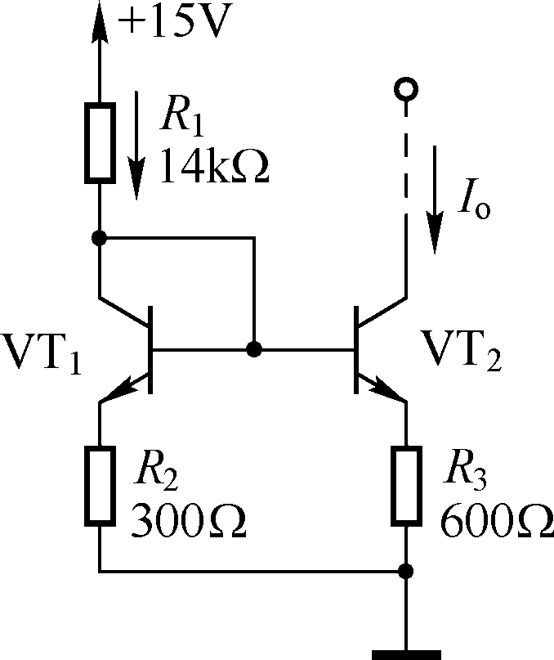
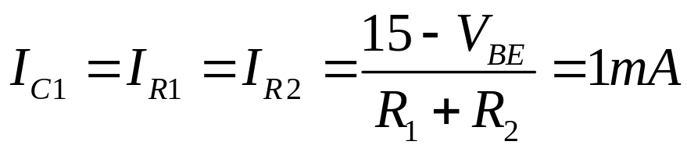
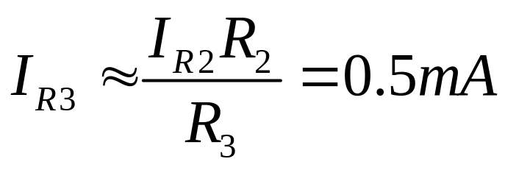

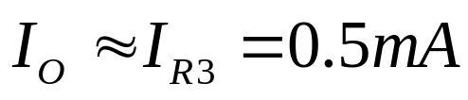
习题6.2
故忽略三极管基极分流，可得

Slide 3
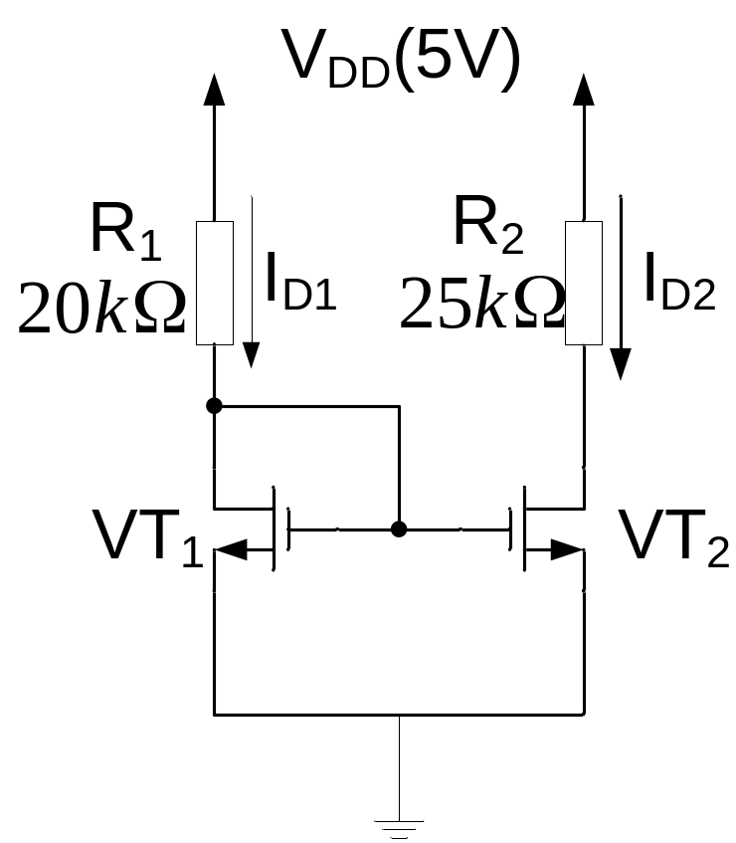

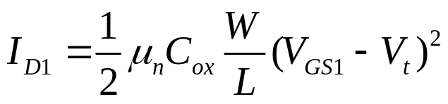

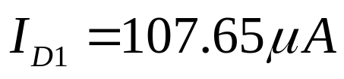
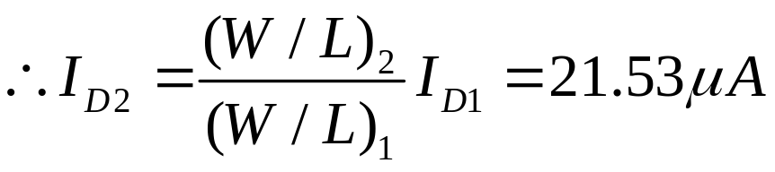
习题6.3
由VT1和R1可得方程：

Slide 4
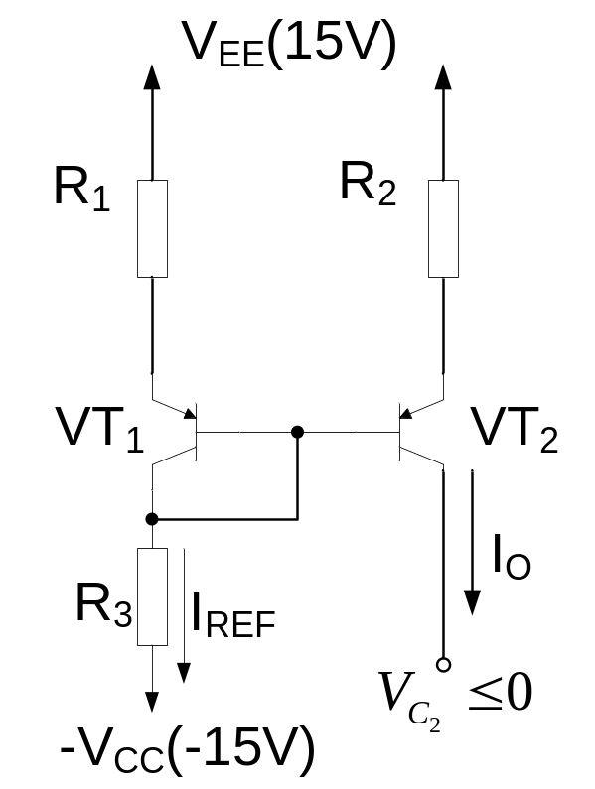
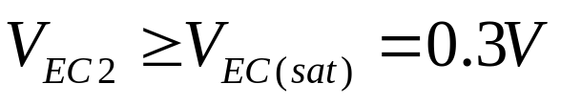
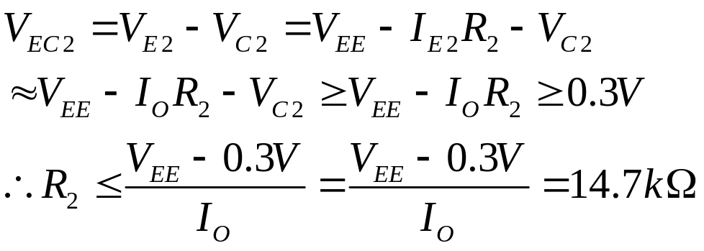
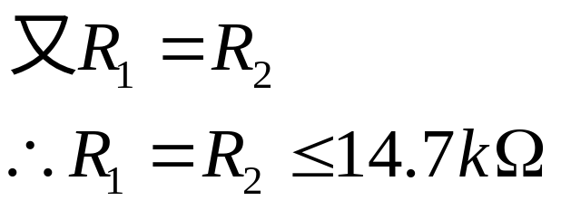
习题6.4
该电路作为恒流源电路设计，基本要求VT₂要工作在放大区，因此有
由电路可得

Slide 5
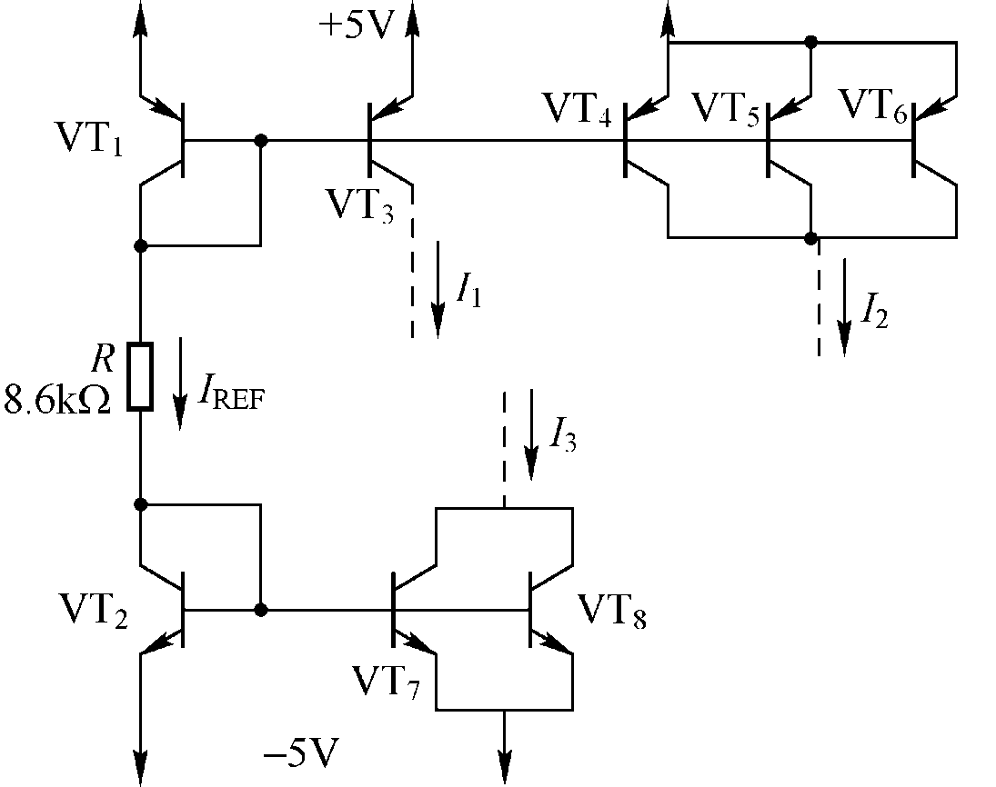
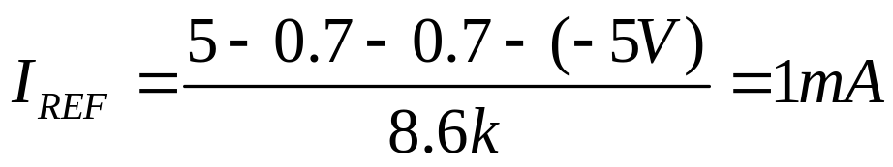
习题6.5
β足够大，故所有三极管基极电流为0，则
所有BJT均匹配，故
I₁=I_{REF}=1mA
I₂=3I_{REF}=3mA
I₃=2I_{REF}=2mA

Slide 6
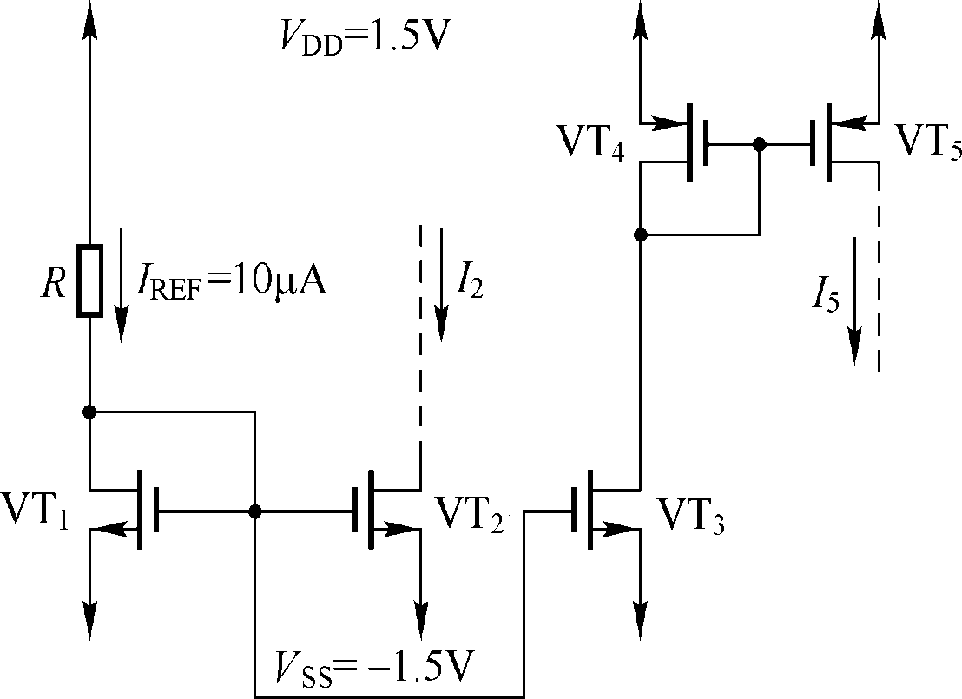
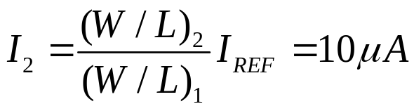
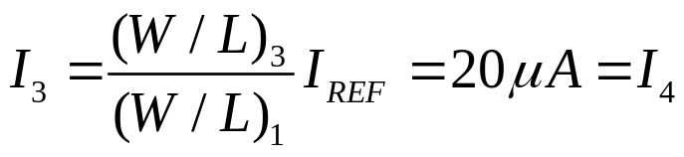
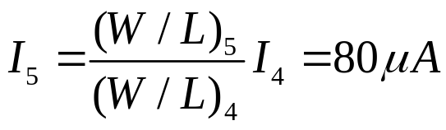
假设所有晶体管的其他参数均匹配，且都工作在饱和区，则VT1和VT2、VT3分别构成两个电流源，可得
习题6.6
又VT4和VT5构成一个电流源，可得

Slide 7
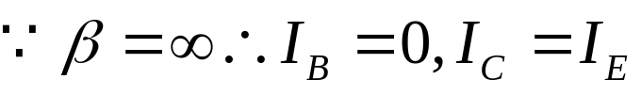
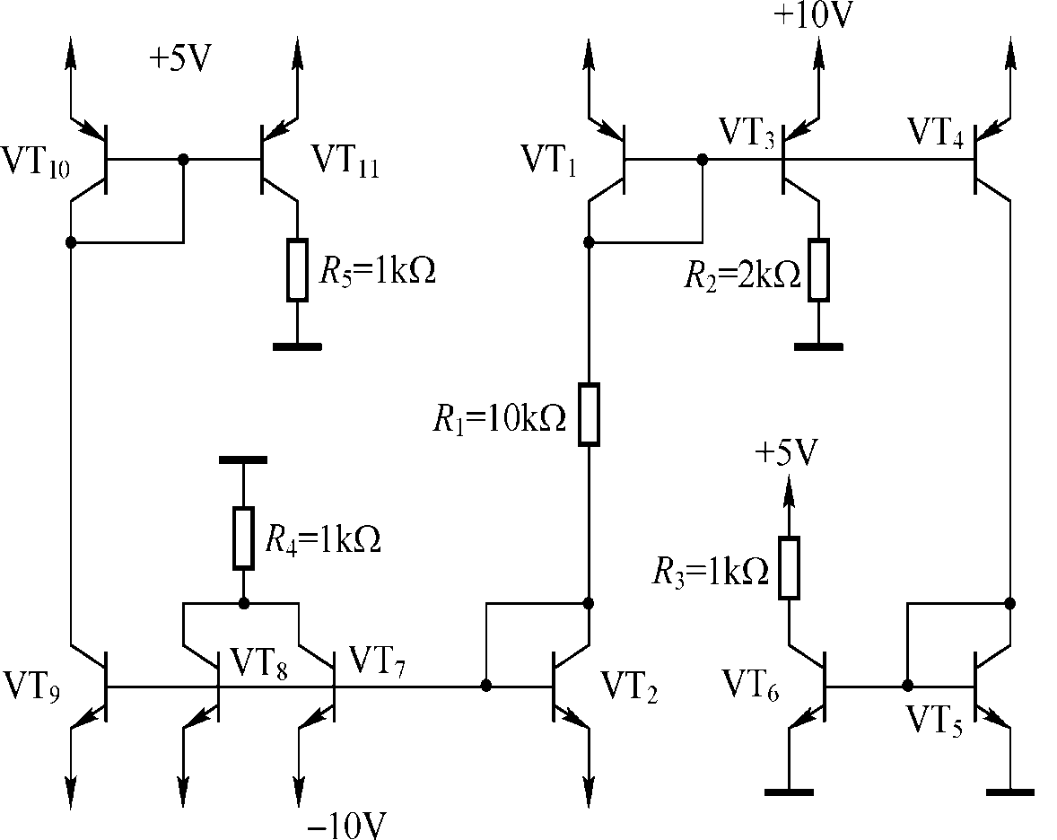
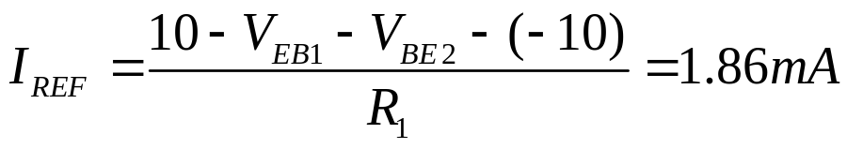
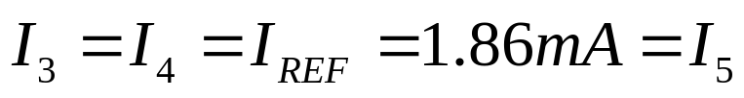
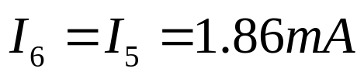
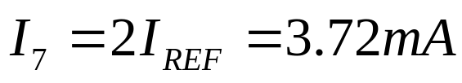
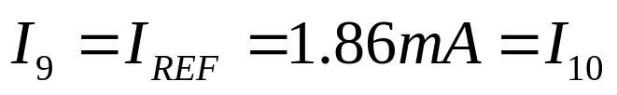
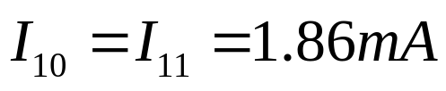
习题6.7
求各支路电流
VT1、R1和VT2构成参考支路，可得
I₁₁
I₃
VT1和VT3、VT4构成电流源，可得
I₉=I₁₀
I_{REF}
I₄=I₅
I₇
I₆
VT5和VT6构成电流源，可得
VT2和VT7、VT8、 VT9构成电流源，可得
VT10和VT11构成电流源，可得

Slide 8





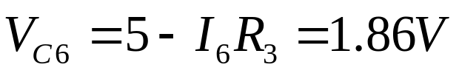






习题6.7
求各节点电压
I₁₁
I₃
I₉=I₁₀
I_{REF}
I₄=I₅
I₇
I₆

Slide 9
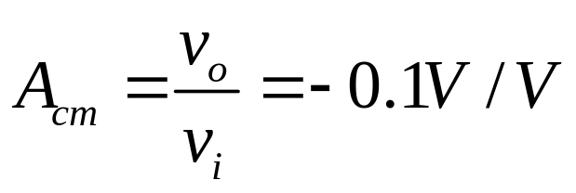
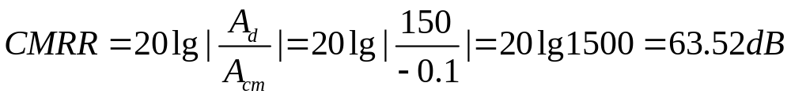
习题6.8
由题意可得该电路的共模增益为
则共模抑制比为

Slide 10


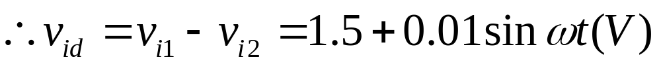
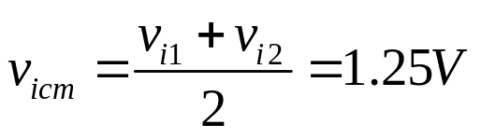
习题6.9

Slide 11

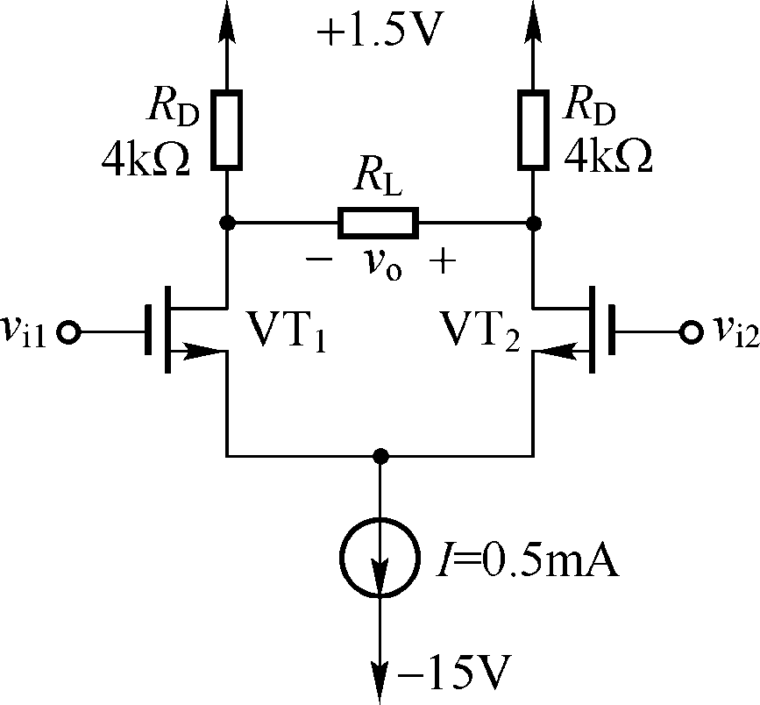
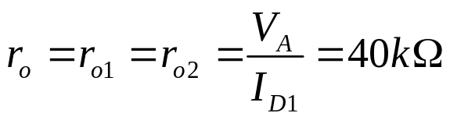
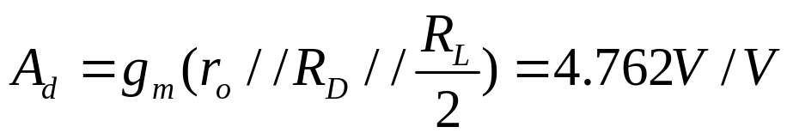
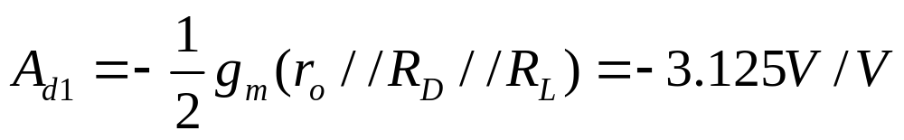
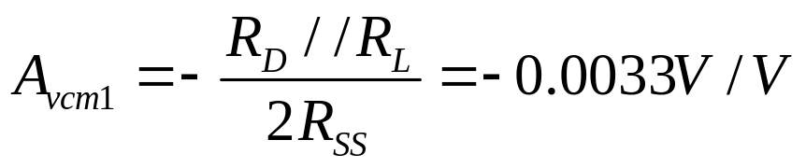
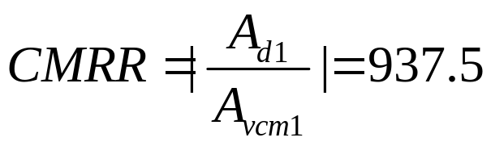
直流分析：
习题6.10
小信号参数：
（1）差分输出时的差模增益
（2）单端输出时的差模增益为
共模增益为
共模抑制比为

Slide 12

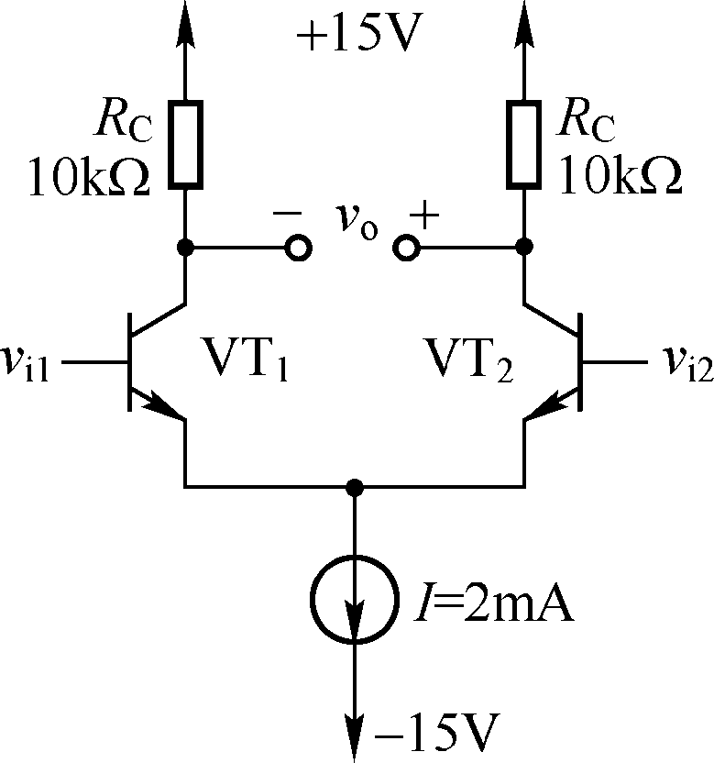

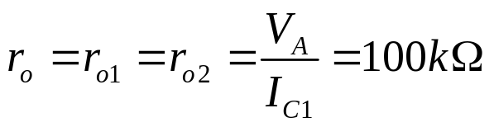

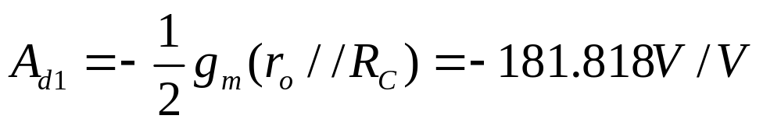
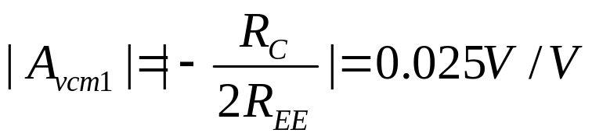
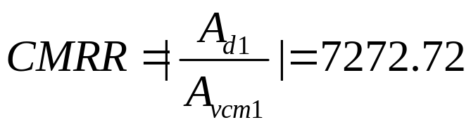
习题6.11
小信号参数：
（1）差分输出时的差模增益
（2）单端输出时的差模增益为
共模增益为
共模抑制比为

Slide 13
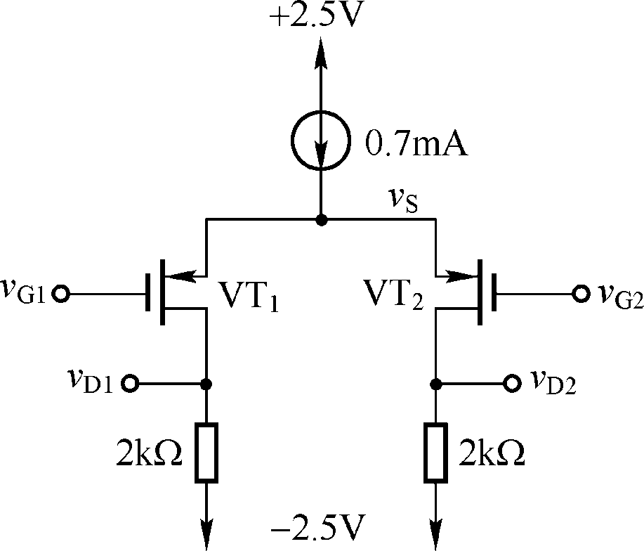
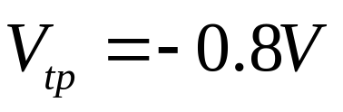
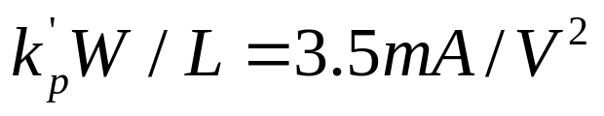
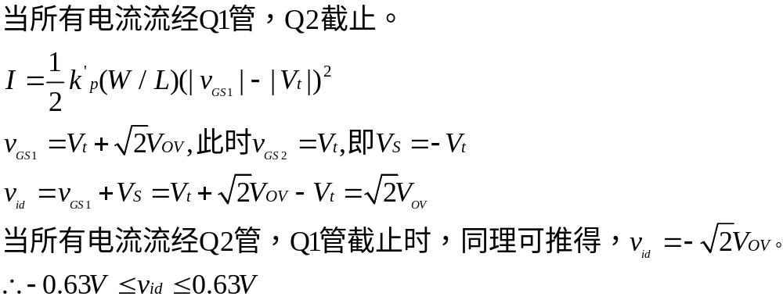
习题6.12

Slide 14

习题6.12

Slide 15








习题6.13
（1）直流分析：假设所有BJT都工作在放大区
VT3
显然三个BJT都工作在放大区
(2)小信号参数：
差模电压增益
(3)

Slide 16









（1）静态工作点的求解
习题6.14
（2）小信号参数

Slide 17




习题6.14
（2）差模电压增益
差模输入电阻
差模输出电阻

Slide 18








习题6.15
(1)VT2和VT3构成一对电流源，为VT1
提供直流偏置，并作为VT1的有源负载
（2）

Slide 19








习题6.16
VT2和VT3组成恒流源电路，作为放大管VT1
的有源负载，则

Slide 20






习题6.17
且偏置电流相同
又偏置电流源的输出电阻与VT1和VT2的输出电阻相等

Slide 21














习题6.18
（1）
（2）调整电流源I使得Ri变成原来的4倍，则

Slide 22


习题6.18
（3）如果放大器由一个内阻为Rsig=5kΩ的信号源提供信号，且接有一个100kΩ的负载电阻
第一种情况下
第二种情况下

Slide 23






习题6.19
(*)

Slide 24





习题6.20
当I=100μA时

Slide 25





习题6.20
当I=400μA时

Slide 26






习题6.21

